Slide 1
Chapitre 4: Méthodes électrochimiques
4.1 introduction
4.2 potentiométrie
4.3 ampérométrie
4.4 coulométrie
4.5 voltampérométrie

Slide 2
Diversité des méthodes électrochimiques
Nous avons décrit plusieurs grandeurs électriques qui donnent des informations complémentaires sur le système électrochimique étudié :
- le potentiel d’électrode E
- le courant électrique i
- la charge électrique Q (aussi appelée quantité d’électricité).
Les méthodes électrochimiques d’analyse consistent à mesurer une ou plusieurs de ces grandeurs dans le but de déterminer la composition de la solution, des paramètres redox (E°) ou d’étudier le mécanisme d’une réaction à l’électrode :
- les méthodes potentiométriques reposent sur la mesure de E à
courant constant ou nul.
- les méthodes ampérométriques reposent sur la mesure du
courant à potentiel imposé constant.
- les méthodes coulométriques reposent sur la mesure de Q.
- les méthodes voltampérométriques reposent sur la mesure du
courant en fonction du potentiel imposé variable.

Slide 3
Chapitre 4: Méthodes électrochimiques
4.1 introduction
4.2 potentiométrie
4.3 ampérométrie
4.4 coulométrie
4.5 voltampérométrie

Slide 4
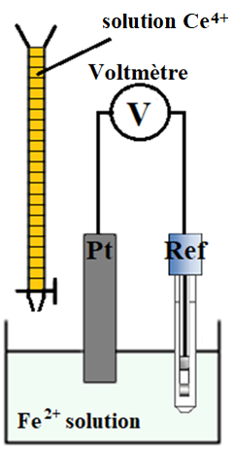
Dosage potentiométrique à une électrode indicatrice
$${{ E}_{Pt}=E}_{\text{C}\text{e}\text{4}\text{+}/\text{C}\text{e}\text{3}\text{+}}≈E^{o}\text{C}\text{e}\text{4}\text{+}/\text{C}\text{e}\text{3}\text{+}+\frac{RT}{F}\ln{\frac{[\text{C}\text{e}\text{4}\text{+}]}{[\text{C}\text{e}\text{3}\text{+}]}}$$
E_{Pt}
E°_{Ce4+/Ce3+}
E°_{Fe3+/Fe2+}
$$\frac{\text{V}\text{eqv}}{2}$$
V_{eqv}
2 V_{eqv}
V_{Ce4+} ajouté
$${{ E}_{Pt}=E}_{\text{Fe}\text{3+}/\text{Fe}\text{2+}}≈E^{o}\text{Fe}\text{3+}/\text{Fe}\text{2+}+\frac{RT}{F}\ln{\frac{[\text{Fe}\text{3+}]}{[\text{Fe}\text{2+}]}}$$

Slide 5
Chapitre 4: Méthodes électrochimiques
4.1 introduction
4.2 potentiométrie
4.3 ampérométrie
4.4 coulométrie
4.5 voltampérométrie

Slide 6
Principe des méthodes ampérométriques
Un potentiel constant est appliqué à l’électrode de travail, et on mesure le courant résultant dans le circuit.
Il est judicieux de choisir le potentiel dans la région où le courant limite est atteint, car le courant mesuré est alors directement proportionnel à la concentration de l’espèce d’intérêt.
i
i_{lim,a} ∝ [R]_{sol}
R→O
E
E_{eq}
E_{appliqué}

Slide 7
Dosage ampérométrique
Exemple: titration de Pb²⁺ par SO₄²⁻
Pb²⁺ + SO₄²⁻ PbSO₄ _{(s)}
La disparition des ions Pb²⁺ peut être suivie en appliquant un potentiel
dans la région où le courant limite est atteint et en mesurant le courant.
i
i_{mesuré}
E_{appliqué}
- 0.13 V
E
V_{eqv}
V_{SO42-}
Pb Pb²⁺

Slide 8
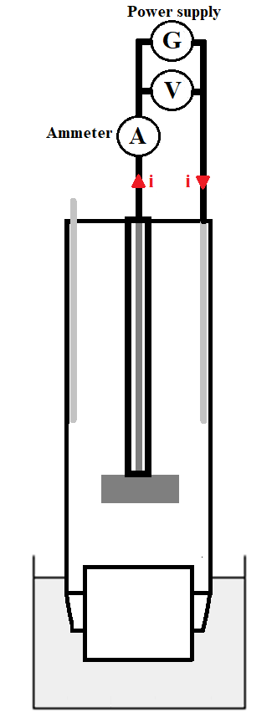
Capteurs ampérométriques
Les électrodes sélectives décrites dans le chapitre précédent sont des capteurs électrochimiques qui reposent sur la mesure du potentiel. Les capteurs ampérométriques constituent un autre type de capteur électrochimique pour laquelle l’information est obtenue à partir de la relation entre le courant et la concentration.
Exemple de capteur ampérométrique:
l’électrode de Clark pour la détection de
l’oxygène dissous.
- Une tension de 0.7 V est appliquée
entre l’anode et la cathode
- O₂ est réduit à la cathode de Pt
O₂+ 4e⁻ + 2 H₂O = 4 OH⁻
- i_{mesuré} ∝ [O]_{sol}
- Une calibration est nécessaire avec
une solution étalon de O₂ dissous
Ag anode
Electrolyte
Pt cathode
H₂O
O₂
Membrane perméable à O₂

Slide 9
Biocapteur ampérométrique à glucose
Med_{red}
GOX_{red}
Electrode
Glucose
e-
Trop lente!
Med_{ox}
GOX_{ox}
Acide gluconique
Exemple de médiateurs redox :
- substrat de l’enzyme H₂O₂ (1ère génération de capteur)
- Ferrocene, Fe(CN)₆⁴⁻ (2ème génération)
Problème d’interférences : acide ascorbique, acide urique, acide lactique

Slide 10
Chapitre 4: Méthodes électrochimiques
4.1 introduction
4.2 potentiométrie
4.3 ampérométrie
4.4 coulométrie
4.5 voltampérométrie

Slide 11
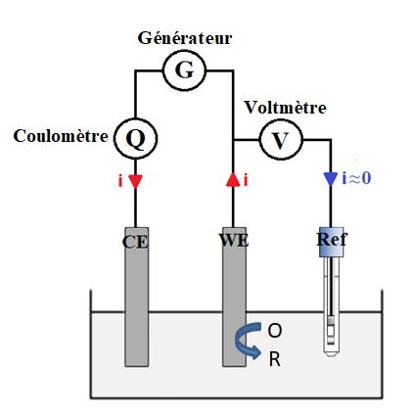
Coulométrie
Cette méthode consiste à mesurer la quantité d’électricité (ou charge électrique) nécessaire pour réduire ou oxyder complètement l’espèce d’intérêt.
$i$ = $\frac{dQ}{dt}$ donc $Q=\int{i dt}$
peut être mesurée avec un coulomètre.
La quantité d’électricité, le nombre n d’électrons échangés et la quantité d’espèces n_{O} consommées à l’électrode sont reliées par la loi de Faraday
Q = n_{O}×n×F = n ×[O] × V_{sol} × F
Cette technique peut servir à déterminer une concentration (titrage coulométrique) ou n.
O + n e⁻ = R

Slide 12
Chapitre 4: Méthodes électrochimiques
4.1 introduction
4.2 potentiométrie
4.3 ampérométrie
4.4 coulométrie
4.5 voltampérométrie

Slide 13
Principe des méthodes voltampérométriques
Rappel: en utilisant un montage à 3 électrodes, un potentiel variable est appliqué entre l’électrode de travail et l’électrode de référence et le courant est mesuré entre l’électrode de travail et l’électrode auxiliaire.
Souvent un balayage linéaire de potentiel est utilisé (voltammétrie à balayage linéaire) :
E = E_{i} + v ×t (v est appelée vitesse de balayage)
Plusieurs paramètres peuvent être ajustés :
- valeurs initiales E_{i} et finales E_{f} du potentiel (n’importe où dans le domaine d’électroactivité)
- vitesse de balayage : de quelques mV/s (balayage très lent) à plusieurs V/s (balayage très rapide).
- mode de transport de matière : agitation (voltammétrie stationnaire) ou pas (voltammétrie non stationnaire).

Slide 14
Voltammétrie cyclique
La voltammétrie cyclique est l’une des techniques les plus utilisées pour étudier les mécanismes électrochimiques.
On effectue d’abord un balayage
linéaire entre E_{i} et E_{f} (scan aller) puis
dans la direction opposée jusqu’au
potentiel initial E_{i} (scan retour).
Il n’y a pas d’agitation, donc l’évolution
des espèces formées à l’électrode durant
le scan aller peut être suivie durant le
scan retour.
E
E_{f}
t₂
t
t₁
E_{i}

Slide 15
Voltammogramme cyclique d’un système réversible
_{Sans complication chimique}
R = O + n e⁻
E
i
E_{f}
R O
t₂
t
E_{p,c}
E
E_{i}
E_{p,a}
E_{f}
t₁
E_{eq}
R O
E_{i}
NB: l’écart E_{p,a} $−$E_{p,c} est caractéristique de la réversibilité du couple (O/R).

Slide 16
Voltammogramme cyclique d’un système réversible
Avec réaction chimique successive (mécanisme EC)
R = O + n e⁻
O X (X non électroactif dans la même gamme de potentiel que O et R)
E
i
E_{f}
R O
t₂
t
E
t₁
E_{i}
E_{eq}
E_{f}
R O
E_{i}
balayage retour
vitesse de balayage très rapide
vitesse de balayage très lente
vitesse de balayage intermédiaire

